Slide 1




РЕГИОНАЛЬНАЯ ПРОГРАММА “ТУБЕРКУЛЁЗ ВСЕРЬЁЗ”

Slide 2
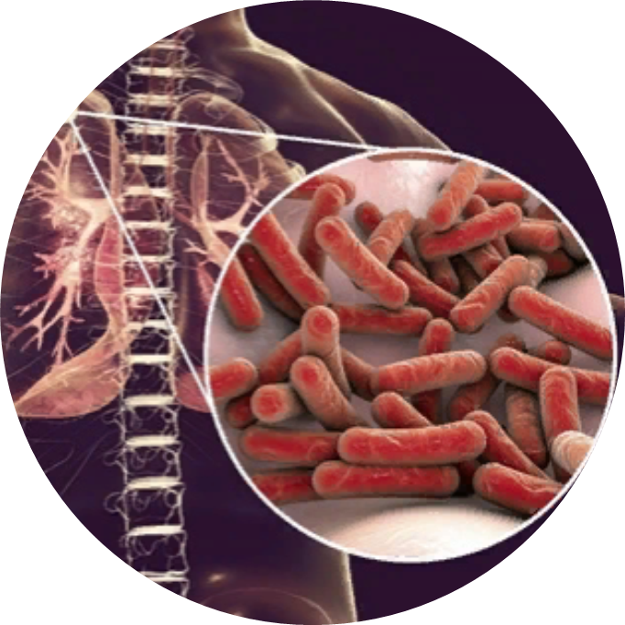


2
ТУБЕРКУЛЁЗ
ИНФЕКЦИОННОЕ ЗАБОЛЕВАНИЕ, ВЫЗВАННОЕ МИКОБАКТЕРИЯМИ ТУБЕРКУЛЕЗА (МБТ)
ЯВЛЯЕТСЯ ОДНОЙ ИЗ 10 ВЕДУЩИХ ПРИЧИН СМЕРТИ В МИРЕ!
ОДИН БОЛЬНОЙ ОТКРЫТОЙ ФОРМОЙ ЗА 1 ГОД МОЖЕТ ЗАРАЗИТЬ 10-15 ЧЕЛОВЕК

Slide 3
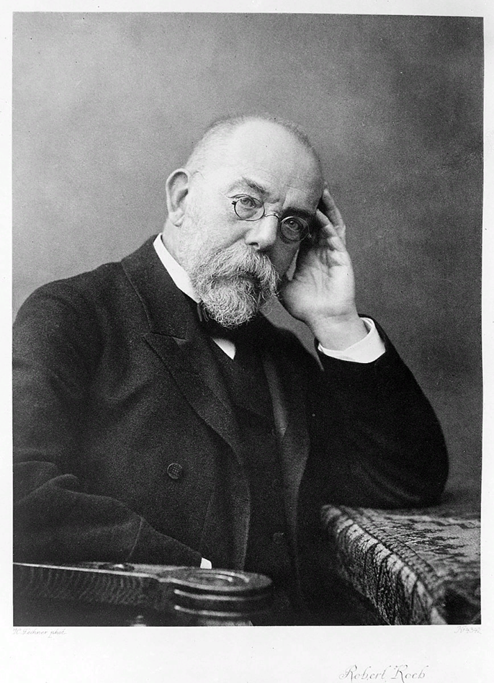
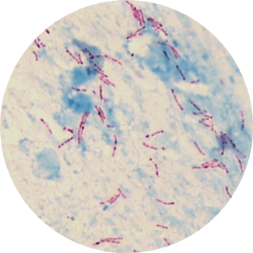

3
24 МАРТА 1882 Г. НЕМЕЦКИЙ УЧЕНЫЙ РОБЕРТ КОХ ПОСЛЕ 17 ЛЕТ ИССЛЕДОВАНИЙ СООБЩИЛ О ТОМ, ЧТО ЕМУ УДАЛОСЬ ВПЕРВЫЕ ОБНАРУЖИТЬ ВОЗБУДИТЕЛЯ ТУБЕРКУЛЕЗА ПРИ МИКРОСКОПИЧЕСКОМ ИССЛЕДОВАНИИ МОКРОТЫ БОЛЬНОГО ЧЕЛОВЕКА
РОБЕРТ КОХ

Slide 4
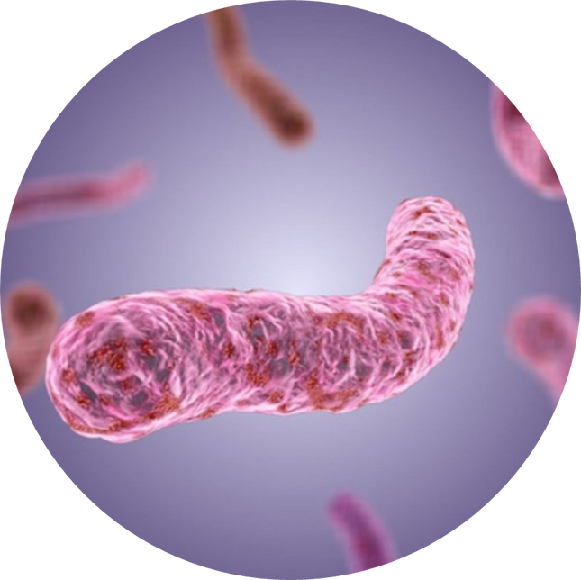

4
ОТЛИЧИТЕЛЬНЫЕ СВОЙСТВА МИКОБАКТЕРИИ ТУБЕРКУЛЁЗА
1
УСТОЙЧИВОСТЬ К ДЕЙСТВИЮ КИСЛОТ И СПИРТА
2
СОХРАНЯЮТ ЖИЗНЕСПОСОБНОСТЬ ПРИ ВОЗДЕЙСТВИИ ФИЗИЧЕСКИХ И ХИМИЧЕСКИХ АГЕНТОВ
В МОКРОТЕ НА РАЗЛИЧНЫХ ПРЕДМЕТАХ МБТ МОГУТ СОХРАНЯТЬ СВОИ СВОЙСТВА В ТЕЧЕНИИ НЕСКОЛЬКИХ МЕСЯЦЕВ
3
Палочка Коха на солнечном свету погибает в течение 1,5 часов. Ультрафиолетовые лучи убивают микобактерии за 2-3 минуты

Slide 5
ФАКТОРЫ РИСКА РАЗВИТИЯ ЗАБОЛЕВАНИЯ ТУБЕРКУЛЕЗОМ:
5
1
ЭПИДЕМИОЛОГИЧЕСКИЕ:
-КОНТАКТ С БОЛЬНЫМИ ТУБЕРКУЛЕЗОМ ЛЮДЬМИ (ТЕСНЫЙ СЕМЕЙНЫЙ, КВАРТИРНЫЙ, ПРОИЗВОДСТВЕННЫЙ, СЛУЧАЙНЫЙ);
-КОНТАКТ С БОЛЬНЫМИ ТУБЕРКУЛЕЗОМ ЖИВОТНЫМИ

Slide 6
6
ФАКТОРЫ РИСКА РАЗВИТИЯ
ЗАБОЛЕВАНИЯ ТУБЕРКУЛЕЗОМ:
2
МЕДИКО-БИОЛОГИЧЕСКИЕ:
- ОТСУТСТВИЕ ВАКЦИНАЦИИ ПРОТИВ ТУБЕРКУЛЕЗА
- СОПУТСТВУЮЩИЕ ХРОНИЧЕСКИЕ ЗАБОЛЕВАНИЯ (ХРОНИЧЕСКИЕ НЕСПЕЦИФИЧЕСКИЕ БОЛЕЗНИ ОРГАНОВ ДЫХАНИЯ, САХАРНЫЙ ДИАБЕТ, ЯЗВЕННАЯ БОЛЕЗНЬ ЖЕЛУДКА И 12-ТИ ПЕРСТНОЙ КИШКИ, ПСИХИЧЕСКИЕ ЗАБОЛЕВАНИЯ, ОНКОЛОГИЯ)
- БЕРЕМЕННОСТЬ И ПОСЛЕРОДОВОЙ ПЕРИОД

Slide 7
7
ФАКТОРЫ РИСКА РАЗВИТИЯ
ЗАБОЛЕВАНИЯ ТУБЕРКУЛЕЗОМ:
2
МЕДИКО-БИОЛОГИЧЕСКИЕ:
- АЛКОГОЛИЗМ, НАРКОМАНИЯ, КУРЕНИЕ;
- ИММУНОДЕФИЦИТЫ, ВИЧ-ИНФЕКЦИЯ;
- ЧАСТО БОЛЕЮЩИЕ ДЕТИ;
НЕТРАНСПОРТАБЕЛЬНЫЕ ЛИЦА, ВСЛЕДСТВИЕ ЗАБОЛЕВАНИЙ ИЛИ ВОЗРАСТА, КОТОРЫХ ТРУДНО ПРИВЛЕЧЬ К ФЛЮОРОГРАФИЧЕСКИМ ОСМОТРАМ

Slide 8
8
ФАКТОРЫ РИСКА РАЗВИТИЯ
ЗАБОЛЕВАНИЯ ТУБЕРКУЛЕЗОМ:
3 СОЦИАЛЬНЫЕ
- НЕБЛАГОПРИЯТНЫЕ УСЛОВИЯ ТРУДА И БЫТА;
ПРОФЕССИОНАЛЬНЫЕ ВРЕДНОСТИ,
ЧРЕЗМЕРНАЯ ФИЗИЧЕСКАЯ И ПСИХИЧЕСКАЯ НАГРУЗКА;
ЛИЦА, НАХОДЯЩИЕСЯ В УЧРЕЖДЕНИЯХ ЗАКРЫТОГО ТИПА (ИНТЕРНАТЫ, ПРИЮТЫ, ТЮРЬМЫ)

Slide 9
9
ФАКТОРЫ РИСКА РАЗВИТИЯ
ЗАБОЛЕВАНИЯ ТУБЕРКУЛЕЗОМ:
3 СОЦИАЛЬНЫЕ:
-СТРЕСС
БОМЖИ И ДЛИТЕЛЬНО НЕРАБОТАЮЩИЕ ГРАЖДАНЕ
МИГРАНТЫ, БЕЖЕНЦЫ
НЕБЛАГОПРИЯТНАЯ ЭКОЛОГИЧЕСКАЯ ОБСТАНОВКА
НИЗКИЙ МАТЕРИАЛЬНЫЙ УРОВЕНЬ ЖИЗНИ

Slide 10


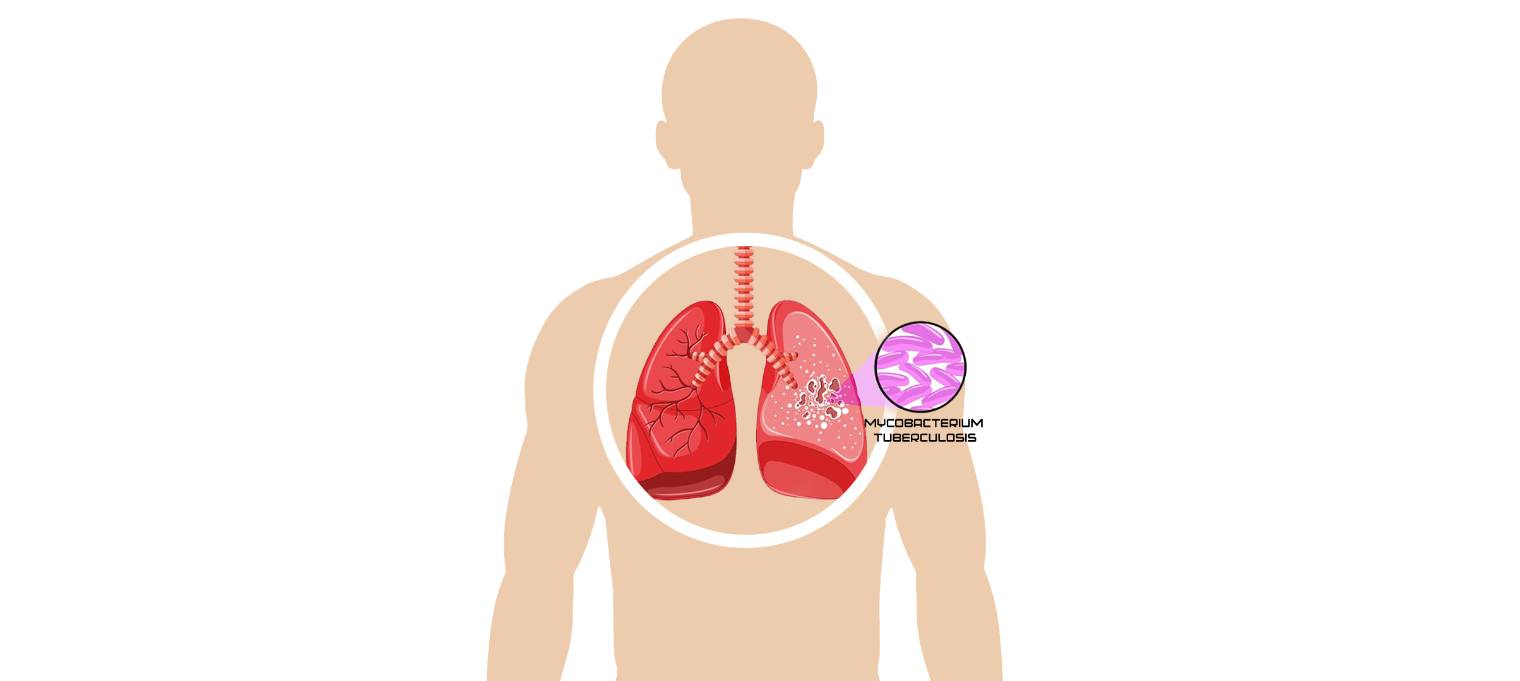


КАК МОЖНО ЗАРАЗИТЬСЯ ТУБЕРКУЛЕЗОМ?
От больных
туберкулезом при кашле, чихании и разговоре
При вдыхании
высохших частиц пыли,
содержащих
опасный
возбудитель
При попадании возбудителя в организм человека через кожу и слизистые при их повреждении
Через продукты питания: мясо и молоко больных животных

Slide 11
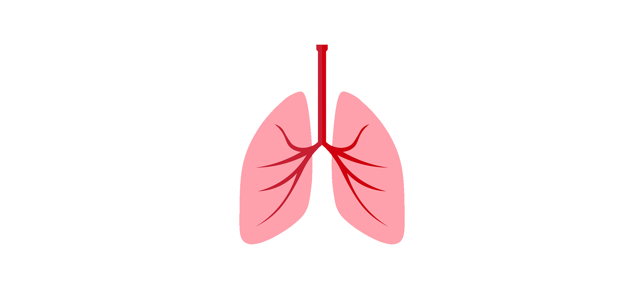


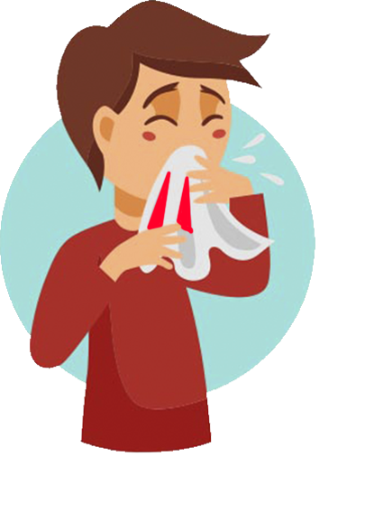
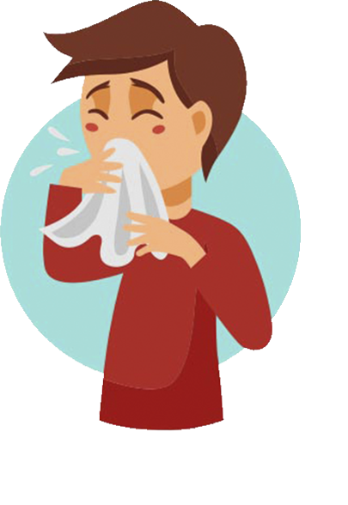

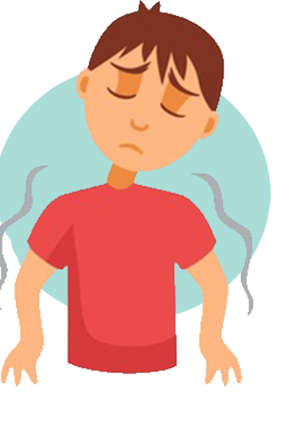
СИМПТОМЫ ТУБЕРКУЛЁЗА
ДЛИТЕЛЬНОЕ ПОВЫШЕНИЕ ТЕМПЕРАТУРЫ ВЫШЕ 37°C
КАШЕЛЬ БОЛЬШЕ 2 - 3 НЕДЕЛЬ БЕЗ ОБЪЯСНИМЫХ ПРИЧИН
КАШЕЛЬ С ВЫДЕЛЕНИЕМ МОКРОТЫ
КРОВОХАРКАНЬЕ
ОДЫШКА, БОЛИ
В ГРУДИ
СЛАБОСТЬ,
ПОТЕРЯ ВЕСА

Slide 12
12
ПРОФИЛАКТИКА
Профилактические мероприятия могут быть направлены на три составляющие эпидемического процесса:
ИСТОЧНИК ЗАРАЖЕНИЯ
ОКРУЖАЮЩАЯ СРЕДА И УСЛОВИЯ,
ЗДОРОВЫЙ ЧЕЛОВЕК,
при которых возможно заражение
который подвергается инфекционному риску

Slide 13
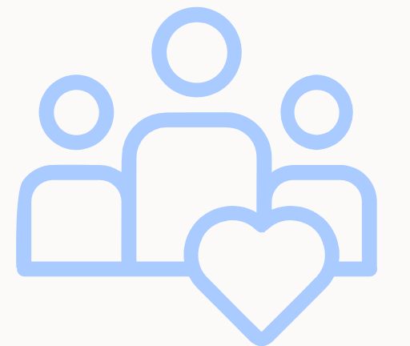
13
СОЦИАЛЬНАЯ ПРОФИЛАКТИКА
- КОМПЛЕКС МЕРОПРИЯТИЙ УНИВЕРСАЛЬНОГО ХАРАКТЕРА, ПРОФИЛАКТИЧЕСКИХ И ОБЩЕРАЗВИВАЮЩИХ МЕР, ОСУЩЕСТВЛЯЕМЫХ ГОСУДАРСТВОМ, НАПРАВЛЕННЫХ НА УКРЕПЛЕНИЕ ЗДОРОВЬЯ НАСЕЛЕНИЯ И, ТЕМ САМЫМ, ПОВЫШЕНИЕ СОПРОТИВЛЯЕМОСТИ К ТУБЕРКУЛЁЗУ

Slide 14
ПРОФИЛАКТИЧЕСКИЕ МЕРЫ НАПРАВЛЕНЫ НА:
14
1
УЛУЧШЕНИЕ ЖИЗНЕННОГО УРОВНЯ НАРОДА
2
УЛУЧШЕНИЕ ЭКОЛОГИЧЕСКОЙ ОБСТАНОВКИ
3
БОРЬБУ С ПРОФЕССИОНАЛЬНЫМИ ВРЕДНОСТЯМИ
4
ПОВЫШЕНИЕ МАТЕРИАЛЬНОГО
БЛАГОСОСТОЯНИЯ
5
САНАТОРНО-КУРОРТНОЕ ЛЕЧЕНИЕ И РЕАБИЛИТАЦИЮ

Slide 15
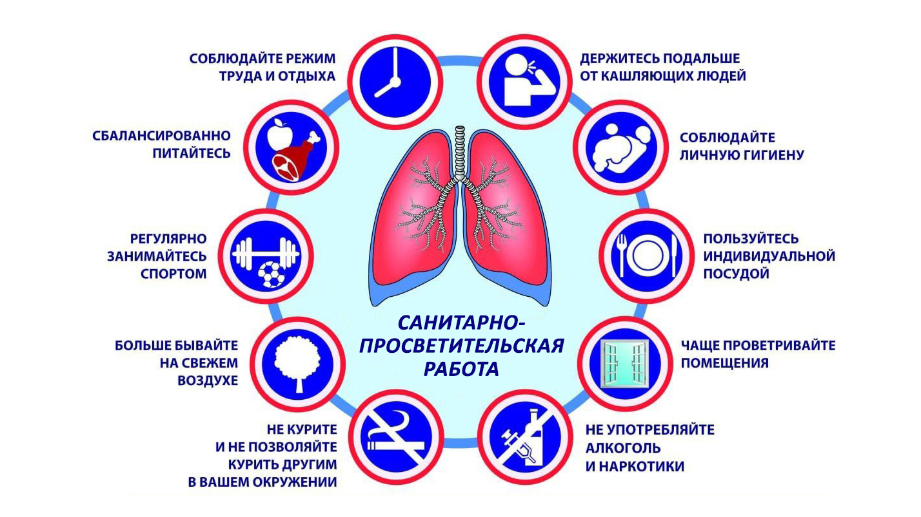
15

Slide 16


САНИТАРНАЯ ПРОФИЛАКТИКА
16
ПРЕДУПРЕЖДЕНИЕ ЗАРАЖЕНИЯ ЗДОРОВЫХ ЛЮДЕЙ, ОГРАНИЧЕНИЕ И БЕЗОПАСНОСТЬ КОНТАКТА С БОЛЬНЫМ ТУБЕРКУЛЕЗОМ
МИШЕНИ ДЛЯ САНИТАРНОЙ ПРОФИЛАКТИКИ: ИСТОЧНИК ИНФЕКЦИИ И ПУТИ ПЕРЕДАЧИ ВОЗБУДИТЕЛЯ
НАИБОЛЬШУЮ ЭПИДЕМИЧЕСКУЮ ОПАСНОСТЬ ПРЕДСТАВЛЯЮТ БАКТЕРИОВЫДЕЛИТЕЛИ

Slide 17
17
РАННЕЕ ВЫЯВЛЕНИЕ
1
ДЕТИ В ВОЗРАСТЕ ОТ 1 ДО 7 ЛЕТ(ВКЛЮЧИТЕЛЬНО)
Проба Манту
2
ДЕТИ В ВОЗРАСТЕ ОТ 8 ДО 14 ЛЕТ (ВКЛЮЧИТЕЛЬНО)
Диаскинтест
3
ДЕТИ В ВОЗРАСТЕ ОТ 15 ДО 17 ЛЕТ (ВКЛЮЧИТЕЛЬНО)
Диаскинтест или рентгенологическое флюорографическое исследование органов грудной клетки (легких)

Slide 18
18
РАННЕЕ ВЫЯВЛЕНИЕ
4
ВЗРОСЛЫЕ
флюорография легких или рентгенография органов грудной клетки (легких)
НЕТРАНСПОРТАБЕЛЬНЫЕ И МАЛОМОБИЛЬНЫЕ ГРАЖДАНЕ
5
исследование мокроты на кислотоустойчивые микобактерии методом микроскопии

Slide 19
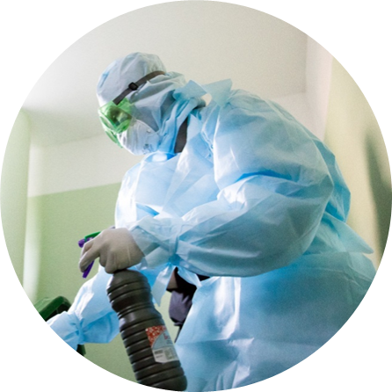
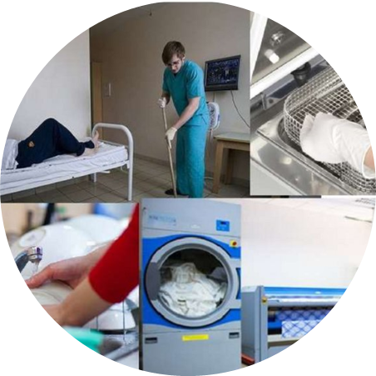
19
ТЕКУЩАЯ ДЕЗИНФЕКЦИЯ
ПРОВОДИТСЯ ПОСТОЯННО ВО ВРЕМЯ ПРЕБЫВАНИЯ БАКТЕРИОВЫДЕЛИТЕЛЯ В ОЧАГЕ ТУБЕРКУЛЁЗНОЙ ИНФЕКЦИИ (САМОСТОЯТЕЛЬНО БОЛЬНЫМ ИЛИ ЧЛЕНАМИ СЕМЬИ). В БЫТОВОМ ОЧАГЕ ОРГАНИЗУЕТ ПРОТИВОТУБЕРКУЛЁЗНЫЙ ДИСПАНСЕР

Slide 20
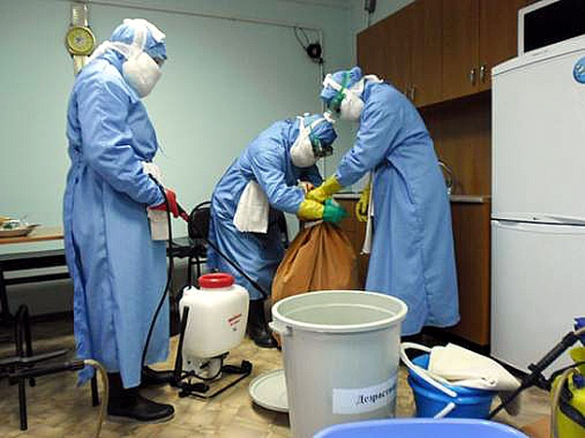
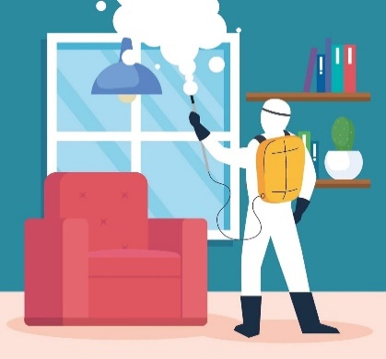
20
ЗАКЛЮЧИТЕЛЬНАЯ ДЕЗИНФЕКЦИЯ
ПРОВОДИТСЯ ОБЕЗЗАРАЖИВАНИЕ ПОМЕЩЕНИЙ, ОБСТАНОВКИ И ДРУГИХ ПРЕДМЕТОВ В ОЧАГАХ ТУБЕРКУЛЕЗНОЙ ИНФЕКЦИИ. ЕЕ ОСУЩЕСТВЛЯЕТ САНИТАРНО-ЭПИДЕМИОЛОГИЧЕСКАЯ СЛУЖБА НЕ ПОЗДНЕЕ 24 ЧАСОВ С МОМЕНТА ПОЛУЧЕНИЯ ЗАЯВКИ ОТ ПРОТИВОТУБЕРКУЛЁЗНОГО ДИСПАНСЕРА И ГОСПИТАЛИЗАЦИИ БОЛЬНОГО

Slide 21




21
СПЕЦИФИЧЕСКАЯ ПРОФИЛАКТИКА
ВАКЦИНАЦИЯ ПРОВОДИТСЯ С ЦЕЛЬЮ ПОВЫШЕНИЯ РЕЗИСТЕНТНОСТИ ЧЕЛОВЕКА МБТ
ХИМИОПРОФИЛАКТИКА – ВОЗДЕЙСТВИЕ ПРОТИВОТУБЕРКУЛЕЗНЫМИ ПРЕПАРАТАМИ НА МБТ, КОТОРЫЕ ПРОНИКЛИ В ОРГАНИЗМ ЧЕЛОВЕКА

Slide 22

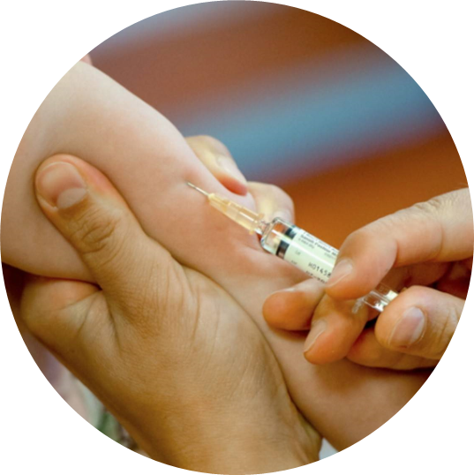
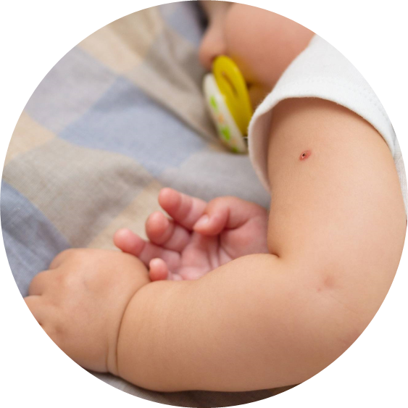
22
СПЕЦИФИЧЕСКАЯ ПРОФИЛАКТИКА
ВАКЦИНАЦИЯ ОСУЩЕСТВЛЯЕТСЯ ЗДОРОВЫМ НОВОРОЖДЕННЫМ ДЕТЯМ НА 3-7 ДЕНЬ ЖИЗНИ ПОСЛЕ ОСМОТРА ДЕТЕЙ ПЕДИАТРОМ
РЕВАКЦИНАЦИЯ ОСУЩЕСТВЛЯЕТСЯ В ВОЗРАСТЕ 6-7 ЛЕТ ПОСЛЕ ПОСТАНОВКИ ПРОБЫ МАНТУ С 2 ТЕ ППД-Л ПРИ ЕЕ ОТРИЦАТЕЛЬНОМ РЕЗУЛЬТАТЕ

